Slide 1

数据结构与算法
By JJ ZHANG

Slide 2
回顾 Review
副标题

Slide 3
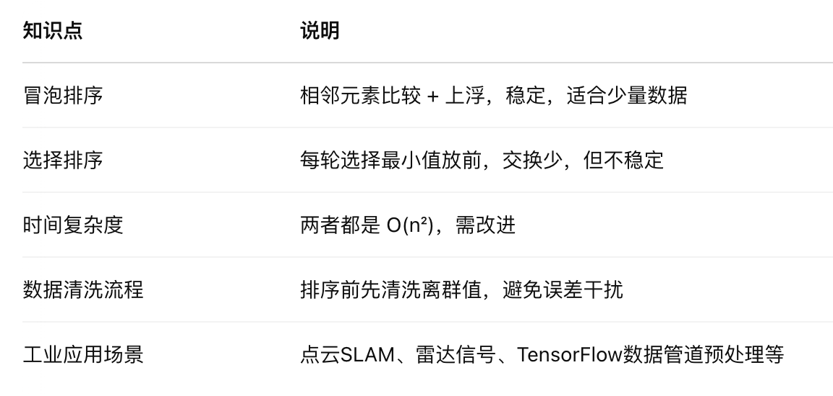
Review 知识点核心回顾

Slide 4
Review 知识点核心回顾
选择排序和冒泡排序哪种交换次数更少？

Slide 5
Review 知识点核心回顾
为什么排序是清洗数据的第一步？

Slide 6
递归与分治算法
思考

Slide 7
🤔思考
如果房间是复杂多变的，它是怎么决定“先扫哪、再扫哪”的？
它一次清扫一整个屋子，还是一部分一部分处理？
有没有可能：把房间分块 → 清扫子块 → 合并结果？

Slide 8
递归认知构建
Recursion

Slide 9

什么是递归？
简单地说，就是如果在函数中存在着调用函数本身的情况，这种现象就叫递归。
以阶层函数为例,如下, 在 factorial 函数中存在着 factorial(n - 1) 的调用，所以此函数是递归函数

Slide 10
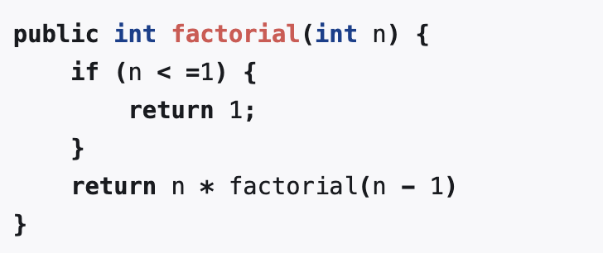
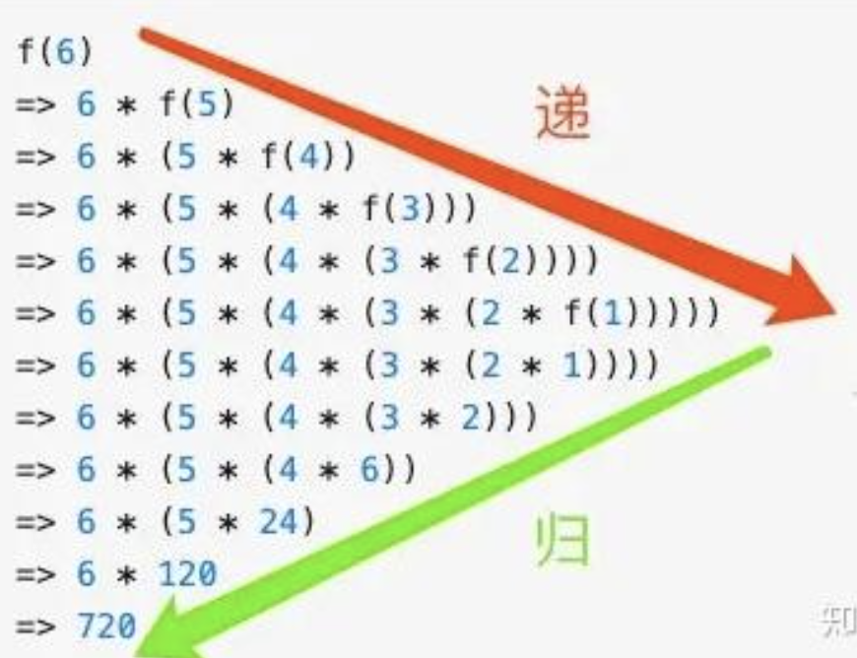
什么是递归？
进一步剖析「递归」，先有「递」再有「归」，「递」的意思是将问题拆解成子问题来解决， 子问题再拆解成子子问题，...，直到被拆解的子问题无需再拆分成更细的子问题（即可以求解），「归」是说最小的子问题解决了，那么它的上一层子问题也就解决了，上一层的子问题解决了，上上层子问题自然也就解决了,....,直到最开始的问题解决,文字说可能有点抽象，那我们就以阶层 f(6) 为例来看下它的「递」和「归」。

Slide 11
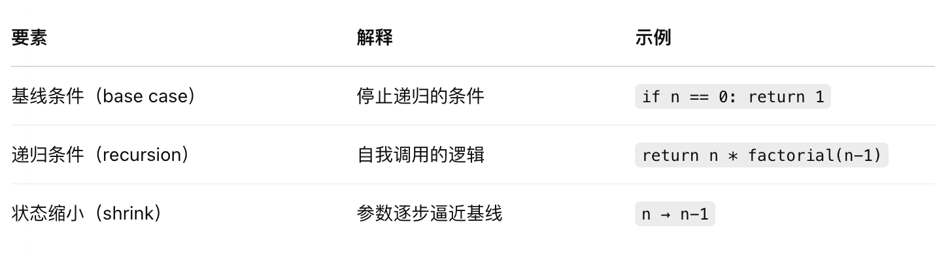
递归的三要素

Slide 12
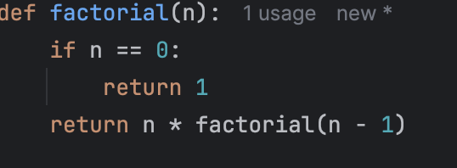
示例：阶乘 factorial

Slide 13
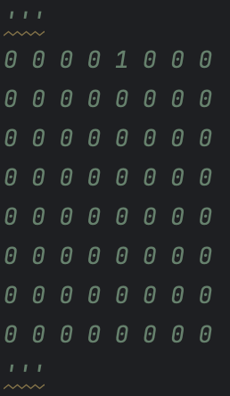
清洁地图四叉树划分
想象你有一个 8x8 的房间地图，机器人要清扫每一格。
如果整个区域都干净 ✅：直接跳过，不再进入；
如果区域有脏格 ❌：将该区域分成 4 个子块；
对每个子块重复这个过程（直到每一格或干净）。
这就是一个经典的四叉树递归划分过程。

Slide 14
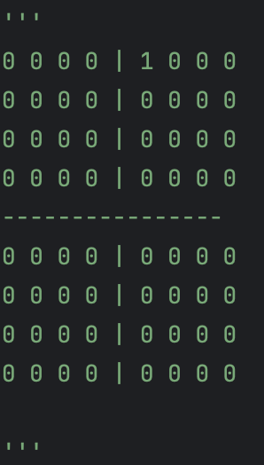
清洁地图四叉树划分
机器人从整个 8x8 出发
发现右上角有污点 → 把 8x8 分为四块
只对“右上块”再进一步划分
最终只清扫一个点（避免无意义遍历）

Slide 15
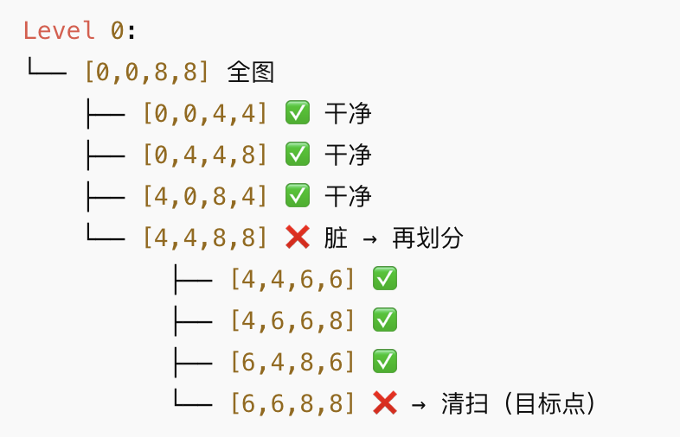
四叉树划分图（文字模拟）

Slide 16
课堂挑战
区域能量最小化路径搜索（递归 + 记忆化）

Slide 17

背景设定
你现在负责一个“智能清洁机器人”，它要在一个 2D 区域地图中寻找从左上角出发到右下角的最低能耗路径。地图中每个格子都有一个能量值，表示清洁该位置的耗电量。

Slide 18
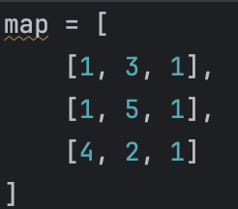
🧮 示例地图
你只能向右或向下走
每到一个格子，就累加当前格子的能量值
你的目标是：找到从起点到终点的最小能耗路径

Slide 19
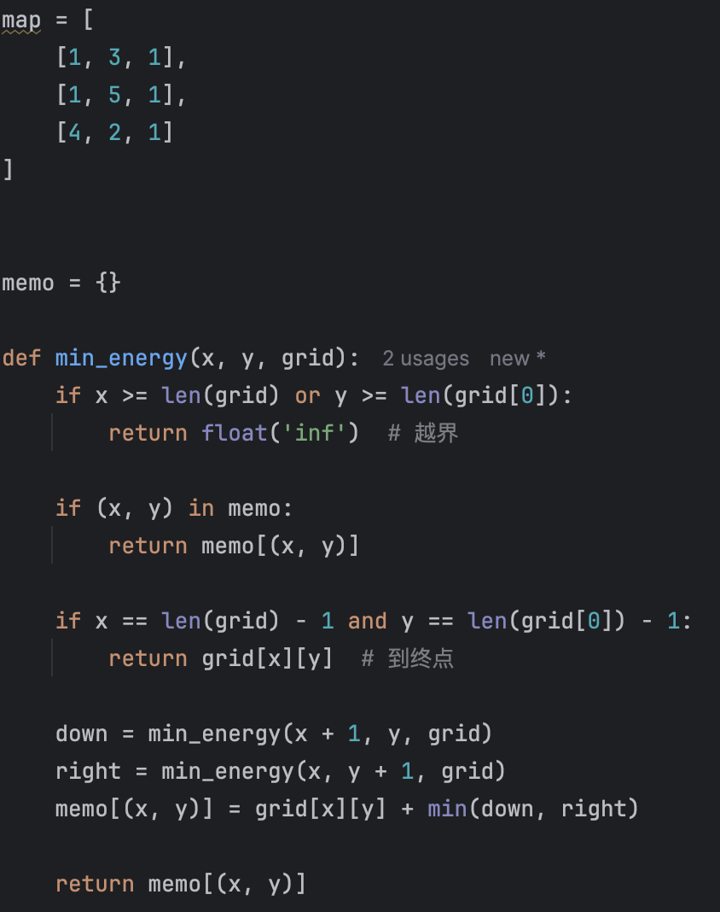
基础挑战
用递归写出遍历所有路径的算法

